Slide 1
Základní škola Sedmikráska, o.p.s.
Bezručova 293, 756 61 Rožnov pod Radhoštěm
ČESKÁ REPUBLIKA
Pohoří ČR
Autor: Mgr. Pavel Sedlák
Vytvořeno: září 2013
Název: VY_32_INOVACE_VL_04_ČESKÁ REPUBLIKA
4. – 5. ročník
Projekt Sedmikráska
CZ.1.07/1.4.00/21.3812
Vzdělávací oblast, tematický okruh, téma vzdělávacího materiálu: | Metodický list, anotace:
Základní vzdělávání, 1. stupeň. Člověk a příroda, pohoří ČR, práce s mapou, nejvyšší vrcholy. | Tato interaktivní prezentace je určena pro žáky 4. a 5. tříd 1. stupně. Žáci se zábavnou formou seznamují s pohořími ČR, lokalizují je, dozvídají se základní informace o jejich vrcholech a učivo si procvičují.

Slide 2
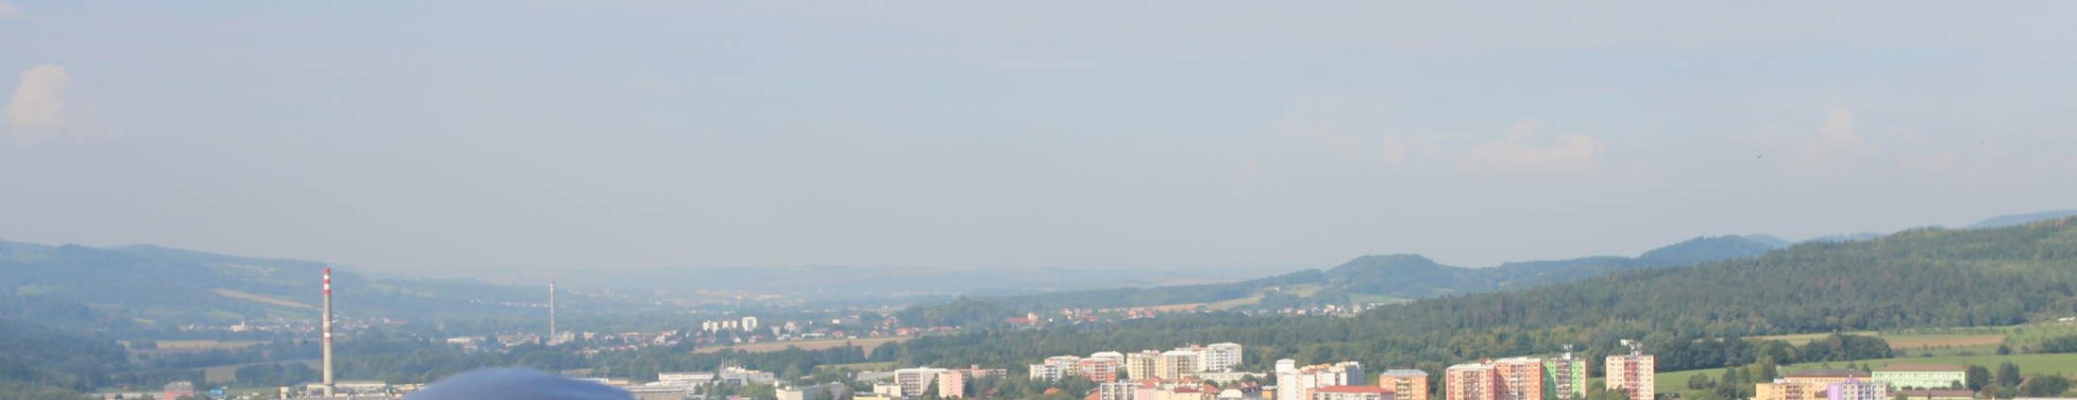
Pohoří České republiky

Slide 3
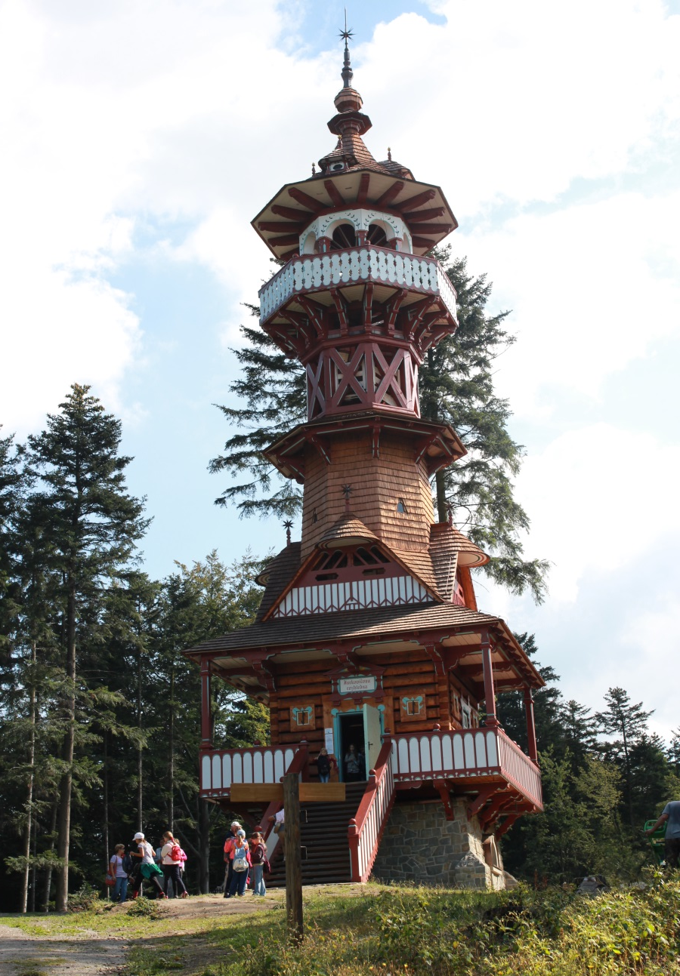
HRA
Hra na procvičení pohoří ČR pro 4. ročník ZŠ.
PRAVIDLA:
Na dalších stránkách se objeví mapa a název pohoří, které máš vyhledat.
Tvým úkolem je tipnout si na částečně slepé mapce, kde se pohoří nachází.
Když se spleteš, z otázky se neposuneš dál, dokud neodpovíš správně.
Při správné odpovědi se o pohoří dozvíš více s textu, který se Ti zobrazí.

Slide 4
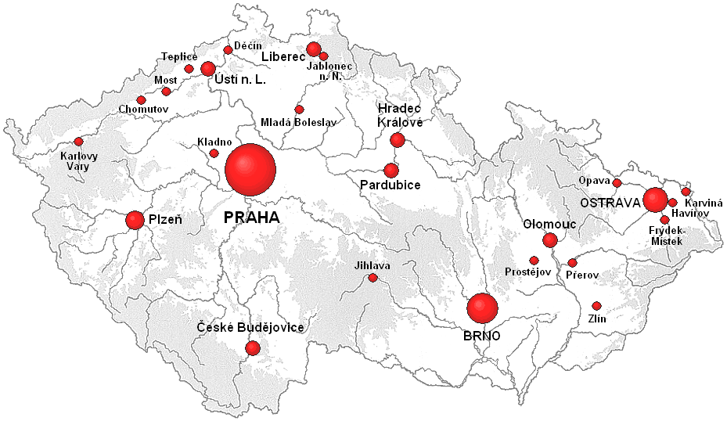
VYHLEDEJ:
MORAVSKOSLEZSKÉ BESKYDY

Slide 5
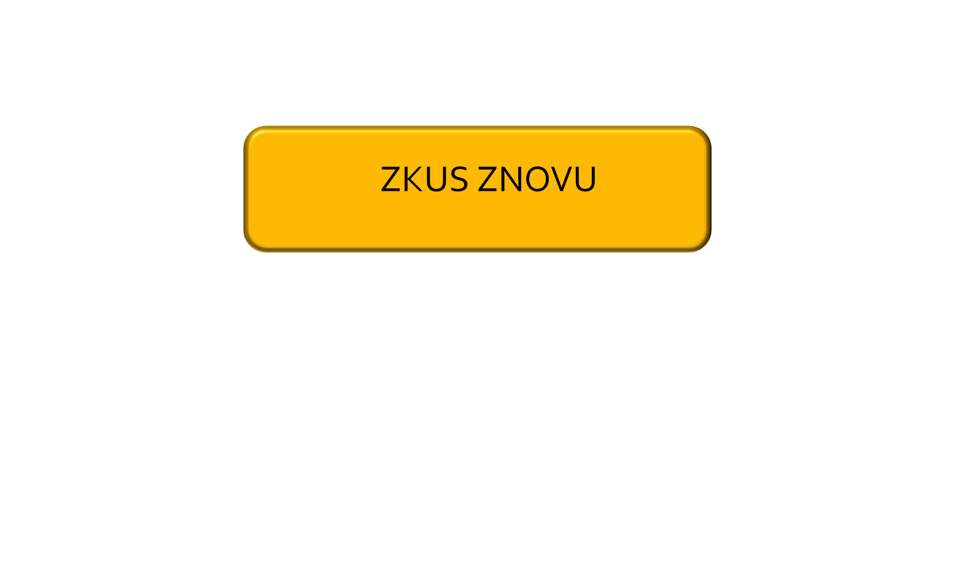
Tvůj tip nevyšel.

Slide 6
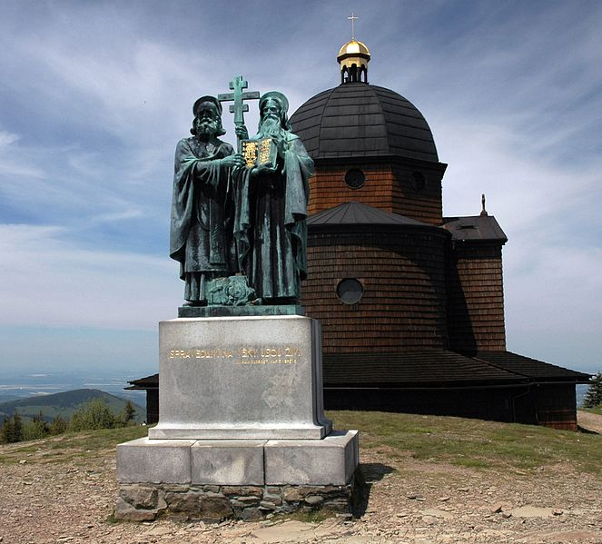
Moravskoslezské Beskydy
Nejvyšším vrcholem je Lysá hora, jejíž výška činí 1323,5 m n. m.
Dalšími vysokými nebo známými horami Beskyd jsou Smrk, Kněhyně, Travný a Radhošť.
Na Radhošti najdeme Kapličku Cyrila a Metoděje.
DALŠÍ

Slide 7
VYHLEDEJ:
KRUŠNÉ HORY

Slide 8
Tvůj tip nevyšel.

Slide 9
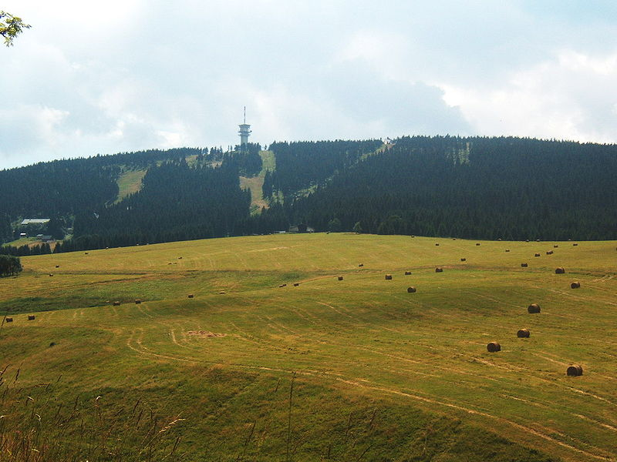
Krušné hory
Nejvyšším vrcholem je Klínovec (1244 m).
Dalšími vrcholy jsou Fichtelberg (1214 m) a Božídarský Špičák (1115 m).
Pohoří podle pověstí střeží bájný duch Rudovřes.
DALŠÍ

Slide 10
VYHLEDEJ:
HRUBÝ A NÍZKÝ JESENÍK

Slide 11
Tvůj tip nevyšel.

Slide 12
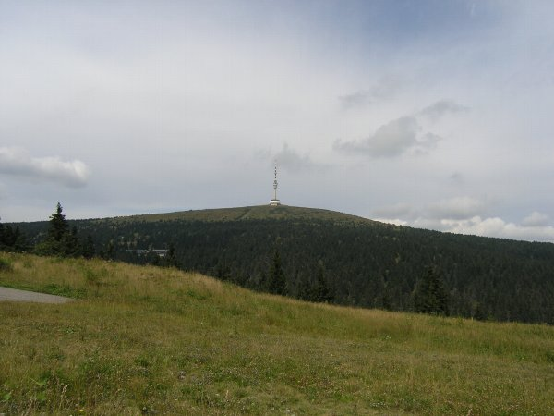
Hrubý a Nízký Jeseník
Hrubý Jeseník je dominantní pohoří Slezska a části severní Moravy.
Nejvyšší hora je Praděd (1491 m n. m.).
Praděd je známý svou dominantou – vysílačem.
DALŠÍ

Slide 13
VYHLEDEJ:
KRKONOŠE

Slide 14
Tvůj tip nevyšel.

Slide 15
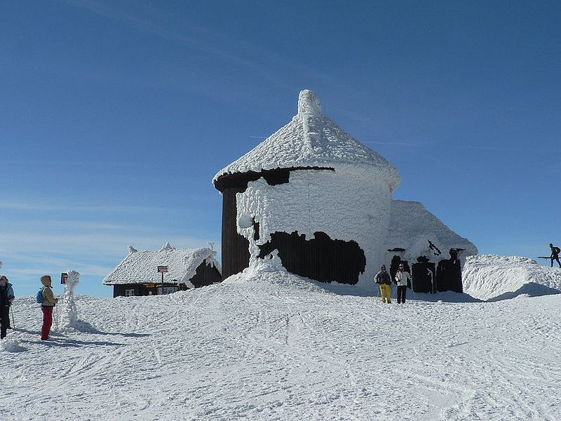
KRKONOŠE
Krkonoše leží v severních Čechách a zasahují až do Polska.
Nejvyšší horou Krkonoš je Sněžka (1602 m).
Podle pověstí střeží Krkonoše bájný duch Krakonoš.
Z dvaceti nejvyšších vrcholů České republiky se 15 z nich nachází právě v Krkonoších.
DALŠÍ

Slide 16
VYHLEDEJ:
ŠUMAVU

Slide 17
Tvůj tip nevyšel.

Slide 18
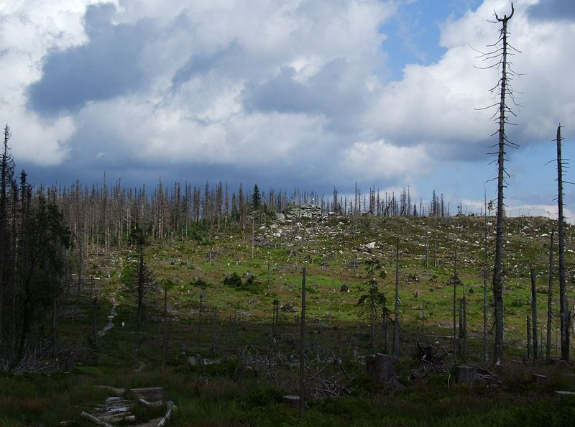
ŠUMAVA
Šumava je rozsáhlé pohoří na hranicích Česka, Rakouska a německého Bavorska.
Pohořím prochází hlavní evropské rozvodí mezi Severním a Černým mořem.
Na území Šumavy se nachází, mimo jiné, Lipenská přehrada.
Nejvyšší horou na české straně hranice je Plechý (1378 metrů).
DALŠÍ

Slide 19
VYHLEDEJ:
BÍLÉ KARPATY

Slide 20
Tvůj tip nevyšel.
ZKUS ZNOVU

Slide 21
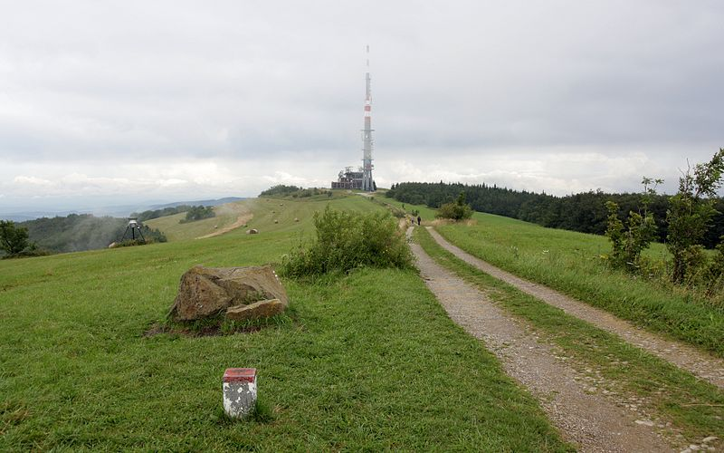
Bílé Karpaty
Bílé Karpaty je pohoří nacházející se na česko-slovenské hranici.
Nejvyšším vrcholem je Velká Javořina (970 m).
DALŠÍ

Slide 22
VYHLEDEJ:
ČESKOMORAVSKOU VYSOČINU

Slide 23
Tvůj tip nevyšel.

Slide 24
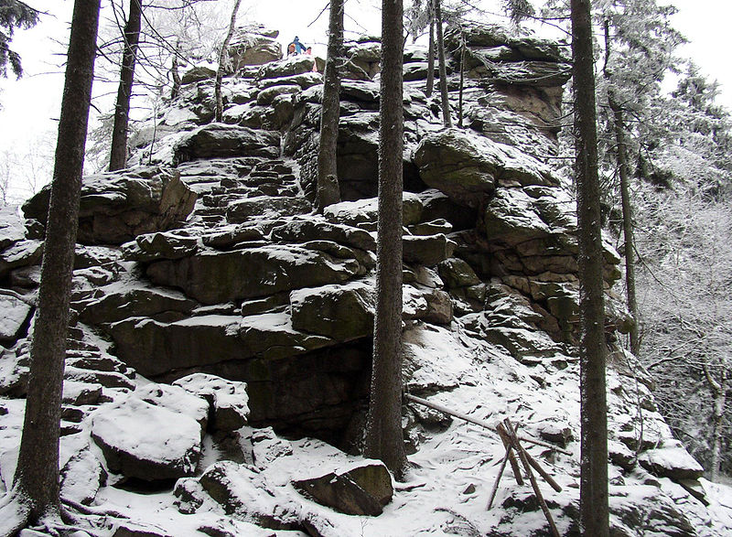
Českomoravská vrchovina
Českomoravská vrchovina (lidově Vysočina) se rozkládá
po obou stranách hranice Čech a Moravy (odtud je odvozen i její název).
Nejvyšší jsou Jihlavské vrchy (Javořice 837 m).
Významnější jsou však Žďárské vrchy (Devět skal 836 m).
DALŠÍ

Slide 25
VYHLEDEJ:
ČESKÝ LES

Slide 26
Tvůj tip nevyšel.

Slide 27
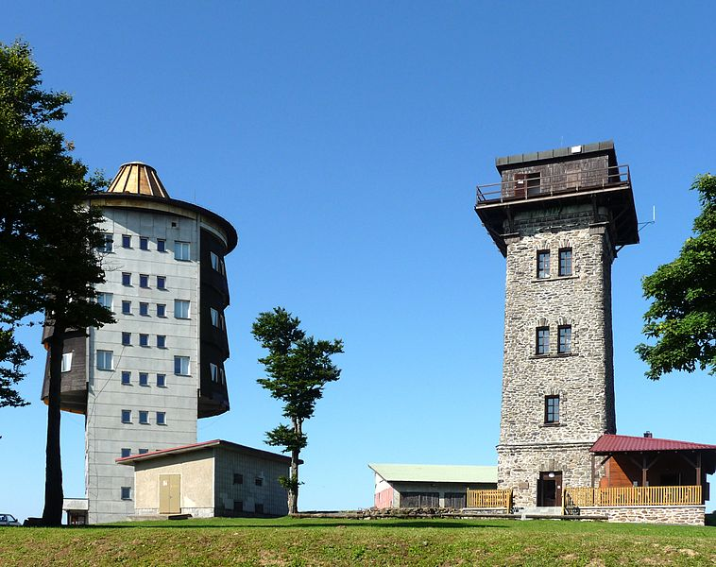
Český les
Český les je členitá vrchovina podél česko-německé státní
Větší část Českého lesa se rozkládá na území Německa.
Českém lese jsou dvě tisícovky, obě na české straně pohoří:Čerchov (1042 m).
DALŠÍ

Slide 28
VYHLEDEJ:
ORLICKÉ HORY

Slide 29
Tvůj tip nevyšel.

Slide 30
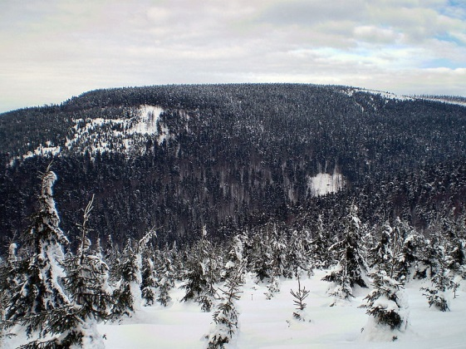
Orlické hory
Orlické hory se řeknou polsky Góry Orlickie.
Nejvyšší vrchol Velká Deštná, 1115 m n. m.
Název pohoří je odvozen od řeky Orlice, která tudy po česko-polské hranici protéká.
DALŠÍ

Slide 31
VYHLEDEJ:
KRALICKÝ SNĚŽNÍK

Slide 32
Tvůj tip nevyšel.

Slide 33
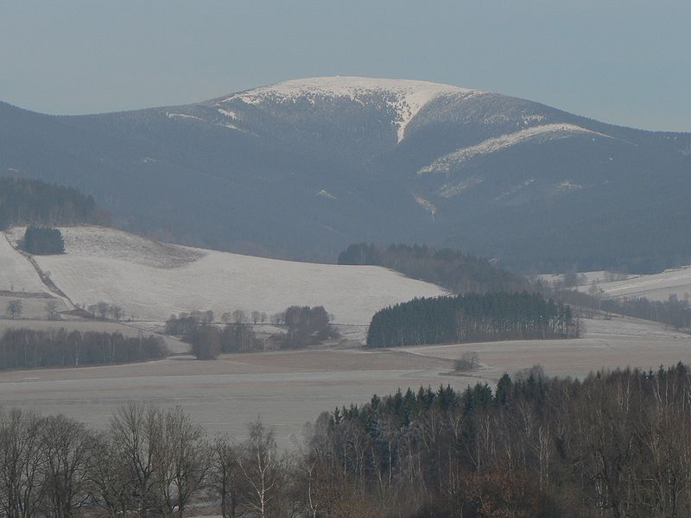
Králický Sněžník
Králický Sněžník, nebo také masiv Králického Sněžníku, je vysoká, členitá hornatina na rozhraní Čech, Moravy a Kladska (v Polsku).
Králický Sněžník tvoří významný hydrografický uzel, jeho území náleží do tří úmoří – Černého, Severního a Baltského moře.
DALŠÍ

Slide 34
KONEC HRY
Budeš-li chtít si test zopakovat, klikni na tlačítko ŠIPKA ZPĚT.
Jestliže chceš test ukončit, klikni na tlačítko DOMEČEK a ukončíš prezentaci.

Slide 35
Všechen obrazový materiál pochází z wikipedie (viz . níže uvedené odkazy).
Materiál byl upraven.
Máte povinnost uvést: autora a poskytnout odkaz na licence http://creativecommons.org/licenses/by-sa/3.0/deed.cs
Můžete tak učinit přiměřeným způsobem, ale ne způsobem, který by naznačoval, že vás poskytovatel licence nebo vaše užívání podporuje.
http://cs.wikipedia.org/wiki/Soubor:Radho%C5%A1%C5%A5,_kaple.jpg; autor: Zdenek Svoboda
http://cs.wikipedia.org/wiki/Soubor:Klinovec_von_haj_aus.jpg; autor: Source: photographed by Rafael Brix
http://upload.wikimedia.org/wikipedia/commons/d/d3/Praded.JPG; autor:Drozdp 20:19, 29 August 2005 (UTC)
http://cs.wikipedia.org/wiki/Soubor:Kaple_sv_Vavrince.JPG; autor: Lovecz 16:02, 1 July 2006 (UTC)
http://cs.wikipedia.org/wiki/Soubor:Pl%C3%B6ckenstein_(Plech%C3%BD)_-_pohled_na_vrchol.jpg; autor: Pudelek (Marcin Szala)
http://upload.wikimedia.org/wikipedia/commons/thumb/f/f0/Velka_Javhttp://upload.wikimedia.org/wikipedia/commons/thumb/f/f0/Velka_Javorina_hreben.jpg/800px-Velka_Javorina_hreben.jpg; autor:RomanM82
http://cs.wikipedia.org/wiki/Soubor:Dev%C4%9Bt_skal_(vrchol).jpg; autor:cs:User:Akil
http://cs.wikipedia.org/wiki/Soubor:Cerchov_Towers_02.jpg; autor:Cerchov.JPG: Schmid Marco, Thanried - Stamsried. Original uploader was Schmid.Marco at de.wikipedia; derivative work: Emdee (talk)
http://cs.wikipedia.org/wiki/Soubor:Koruna_(Orlick%C3%A9_hory).jpg; autor: Railfort & Maoman
http://cs.wikipedia.org/wiki/Soubor:Kralicak.jpg; autor: Martin Vavřík

